Slide 1
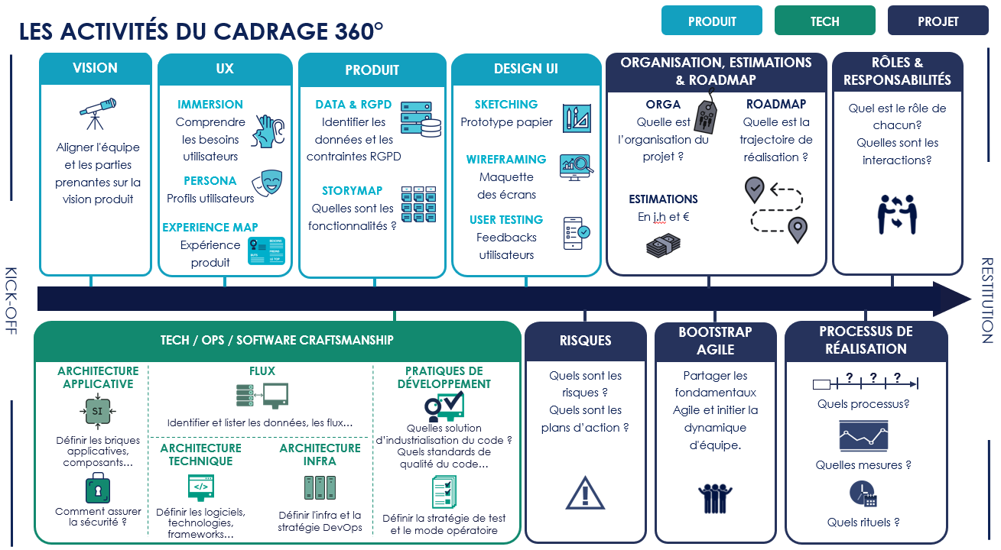
ORGA
Notes:
.
Liste des ateliers s’adapte
Ateliers indispensables (Vision)
Cadrage 360, chez OCTO
outil ouvert, composition de bonnes pratiques
ensemble d’ateliers avant de commencer un produit, un projet
Différents axes (cf. couleurs)
Utile comme fiche outil

